Slide 1
«ПУТЕШЕСТВИЕ В КИЕВО-ПЕЧЕРСКУЮ ЛАВРУ»

Slide 2
Теоретический опрос
Графический диктант
Устный счет
Соответствие число-буква
Математическое лото
Шифрограмма
физкультминутка
Реставрация
Возвращение
Архитектурный ансамбль

Slide 3
Решив примеры узнаем год основания Киево-Печерской лавры
Маршрут
$\frac{4}{5}$ + $\frac{1}{5}$ = ?
1 $\frac{2}{7}$ – 1$\frac{2}{7}$ = ?
2 $\frac{4}{9}$ + 2 $\frac{5}{9}$ = ?
5 $\frac{2}{11}$ – 4 $\frac{2}{11}$ = ?
Ответы

Slide 4
1 0 5 1 год

Slide 5
Математическое лото «Обыкновенные дроби»
Вопросы для лото
Числитель дроби $\frac{7}{11}$ .
Знаменатель дроби $\frac{91}{45}$.
Наибольшая правильная дробь со знаменателем 9.
Наименьшая неправильная дробь со знаменателем 6.
Решите неравенство в натуральных числах 1<$\frac{х}{15}$<$\frac{17}{15}$
Сравните дроби $\frac{10}{7}$ и $\frac{10}{9}$
Решите уравнение $\frac{а}{14 }$ = $\frac{13}{14}$
Выделите целую часть из дроби $\frac{25}{4}$
Какое целое число записано дробью $\frac{36}{12}$
Найдите число записанное дробью $\frac{32}{10}$
Верно ли равенство $\frac{32}{32}$ = $\frac{5}{5}$
$\frac{24 }{24}$ = ?
Задание
Название реки
Ответы на вопросы
Маршрут

Slide 6
МАТЕМАТИЧЕСКОЕ ЛОТО «ОБЫКНОВЕННЫЕ ДРОБИ»
7 (А) | 24 (Д) | 13 (В) | $\frac{8}{9}$ (Г) | $\frac{7}{6}$ (Н)
$\frac{13}{14}$ (Е) | (К) | 3 $\frac{2}{10}$ (Т) | < (П) | 3 (О)
45 (М) | 16 (Н) | 91 (Р) | Да (С) | 6 $\frac{1}{4}$(Б)

Slide 7
Ответы для лото
Числитель дроби $\frac{7}{11}$ ответ 7
Знаменатель дроби $\frac{91}{45}$ ответ 45
Наибольшая правильная дробь со знаменателем 9 ответ $\frac{8}{9}$
Наименьшая неправильная дробь со знаменателем 6 ответ $\frac{6}{6}$
Решите неравенство в натуральных числах 1< $\frac{х}{15}$ < $\frac{17}{15}$; ответ x = 16
Сравните дроби $\frac{10}{7}$ и $\frac{10}{9}$ ответ >
Решите уравнение $\frac{а}{14 }$ = $\frac{13}{14}$; ответ a= 13
Выделите целую часть из дроби $\frac{25}{4}$ ответ 6 $\frac{1}{4}$
Какое целое число записано дробью $\frac{36}{12}$ ответ 3
Найдите число записанное дробью $\frac{32}{10}$ ответ 3 $\frac{2}{10}$
Верно ли равенство $\frac{32}{32}$ = $\frac{5}{5}$ ответ Да
$\frac{24 }{24}$ = ? ответ 1

Slide 8
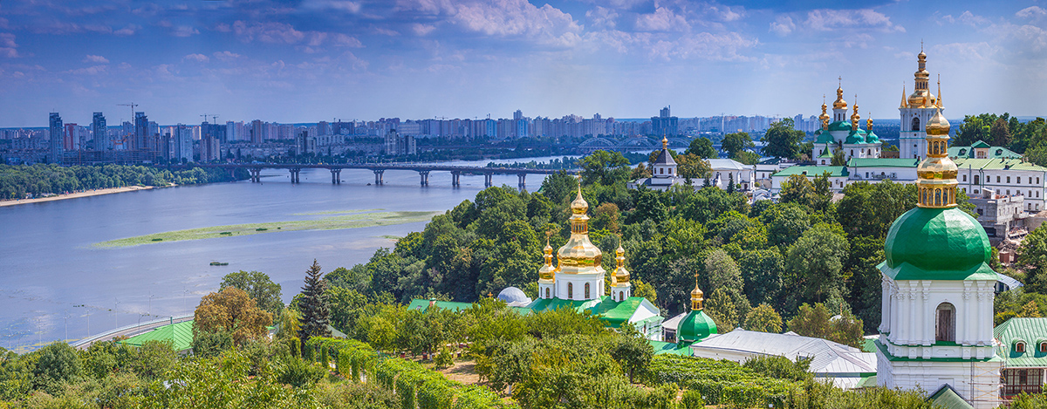
МАТЕМАТИЧЕСКОЕ ЛОТО «ОБЫКНОВЕННЫЕ ДРОБИ»
 | 24 (Д) |  |  | 7/6 (Н)
13/14 (Е) |  |  | < (П)
 |  | 91 (Р)

Slide 9
Шифрограмма
Маршрут
Ключ
Выделить целую часть: $\frac{17}{3}$=?;
Превратить в неправильную дробь: 3 $\frac{3}{7}$ = ?;
$\frac{3}{8}$ + $\frac{5}{8}$ = ?;
$\frac{12}{17}$ - $\frac{9}{17}$ = ?;
Х + 1 $\frac{2}{3}$ = 2, х = ?;
3 $\frac{1}{3}$ + 5 $\frac{2}{3}$ = ?
Выделить целую часть: $\frac{17}{3}$= 5 $\frac{2}{3}$;
Превратить в неправильную дробь: 3 $\frac{3}{7}$ = $\frac{24}{7}$;
$\frac{3}{8}$ + $\frac{5}{8}$ = 1;
$\frac{12}{17}$ - $\frac{9}{17}$ = $\frac{3}{17}$;
Х + 1 $\frac{2}{3}$ = 2, х = $\frac{1}{3}$;
3 $\frac{1}{3}$ + 5 $\frac{2}{3}$ = 9

Slide 10
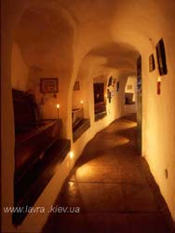
ПЕЩЕРА
 | 9 | $\frac{3}{17}$ |  | 1 | $\frac{1}{3}$ |  | 5 $\frac{2}{3}$ | $\frac{24}{7}$
 | А | Е |  | Щ | Р |  | П | Е

Slide 11
Соответствие число - буква
Маршрут
Ответ
21 – 17 $\frac{13}{18}$ = ? Н) 3 $\frac{8}{18}$
3 $\frac{5}{18}$ + $\frac{3}{18}$ = ? Н) 16 $\frac{5}{18}$
3 $\frac{8}{18}$ – 2 $\frac{7}{18}$ = ? А) 3 $\frac{5}{18}$
1 $\frac{1}{18}$ + 21 $\frac{9}{18}$= ? О) 22 $\frac{10}{18}$
22 $\frac{10}{18}$ – 6 $\frac{5}{18}$ = ? И) 21
16 $\frac{5}{18}$ + 4 $\frac{13}{18}$ =? Т) 1 $\frac{1}{18}$
2 $\frac{3}{8}$ – 1 $\frac{5}{8}$ = ? Й) $\frac{6}{8}$

Slide 12
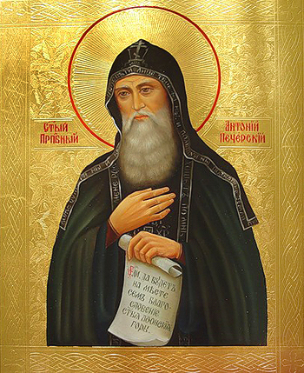
АНТОНИЙ

Slide 13
Графический диктант (взаимопроверка) «ДА» «НЕТ» _____
Маршрут
Верно ли утверждение:
$\frac{8}{15}$ > $\frac{7}{15}$
$\frac{12}{5}$ – правильная дробь?
$\frac{3}{4}$ = $\frac{12}{16}$
$\frac{9}{8}$ – неправильная дробь
$\frac{17}{8}$ меньше $\frac{15}{8}$
$\frac{45}{45}$ = 1
$\frac{1}{5}$ < $\frac{1}{4}$
$\frac{7}{9}$ + $\frac{2}{9}$ = $\frac{9}{18}$
$\frac{8}{11}$ – $\frac{5}{11}$ = $\frac{3}{11}$
Ответ

Slide 15
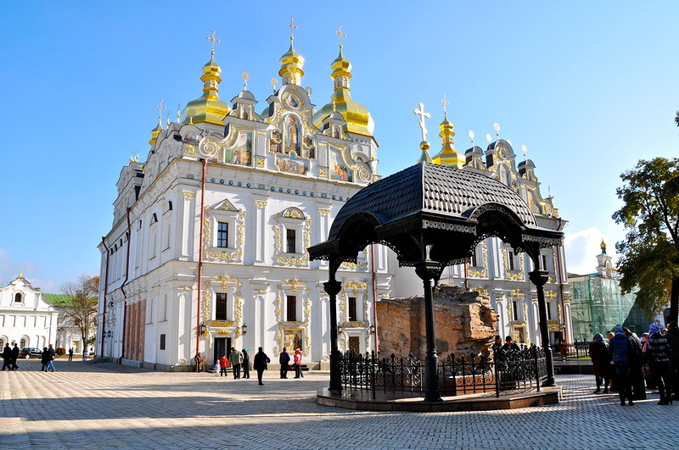
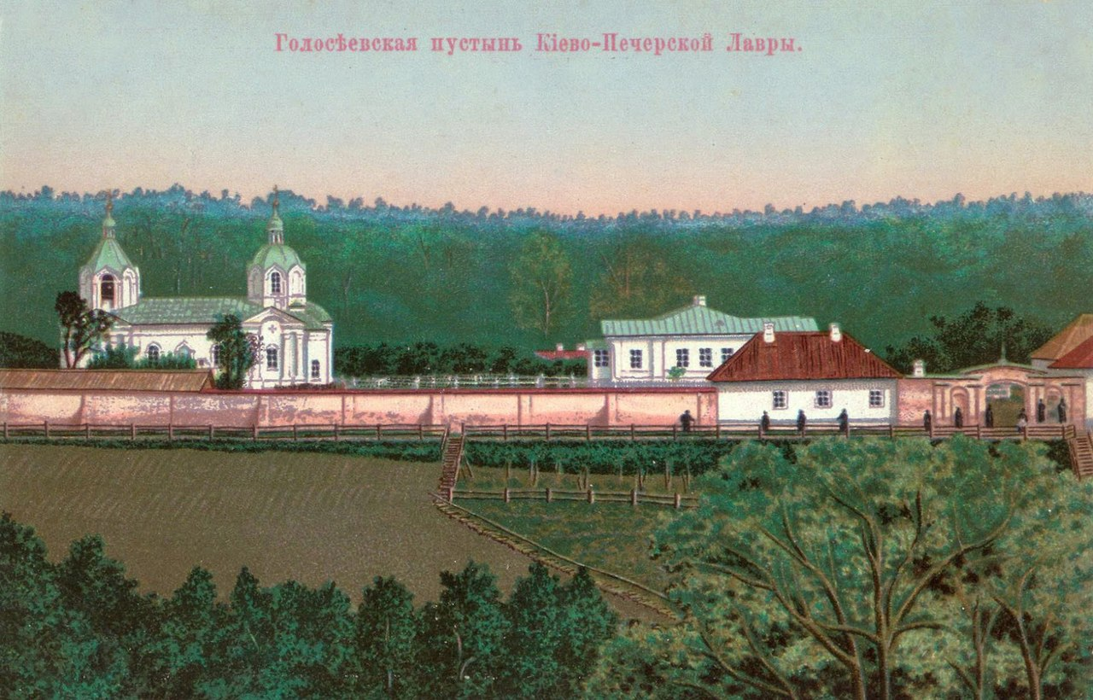
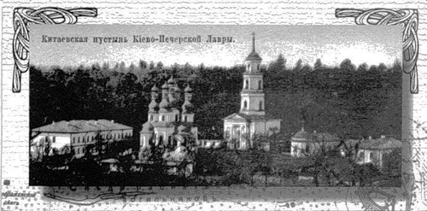
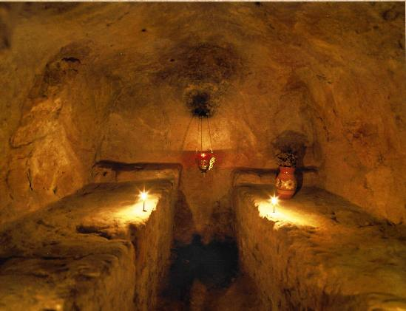

Slide 16
Архитектурный ансамбль
Маршрут
(х+1$\frac{9}{14}) −35 \frac{11}{14}=45 \frac{12}{14}$
Х = 80 - количество
памятников на территории
Киево-Печерской лавры

Slide 17
РЕСТАВРАЦИЯ
Маршрут
$\frac{3}{5}$ от 20 | $\frac{8}{9}$ составляет 24
Х + $\frac{4}{5}$ = 2 | 1 $\frac{2}{5}$ + 2 $\frac{1}{5}$ - 3 $\frac{3}{5}$
$\frac{4}{9}$ от 45 | $\frac{7}{10}$ составляет 49
1$\frac{4}{5}$ - х = $\frac{3}{5}$ | 4$\frac{8}{11}$ - 2 $\frac{4}{11}$ + 3 $\frac{1}{11}$
$\frac{5}{6}$ от 54 | $\frac{3}{8}$ составляет 36
Х - $\frac{8}{9}$ = $\frac{4}{9}$ | 2 - $\frac{7}{8}$ + $\frac{5}{8}$

Slide 18
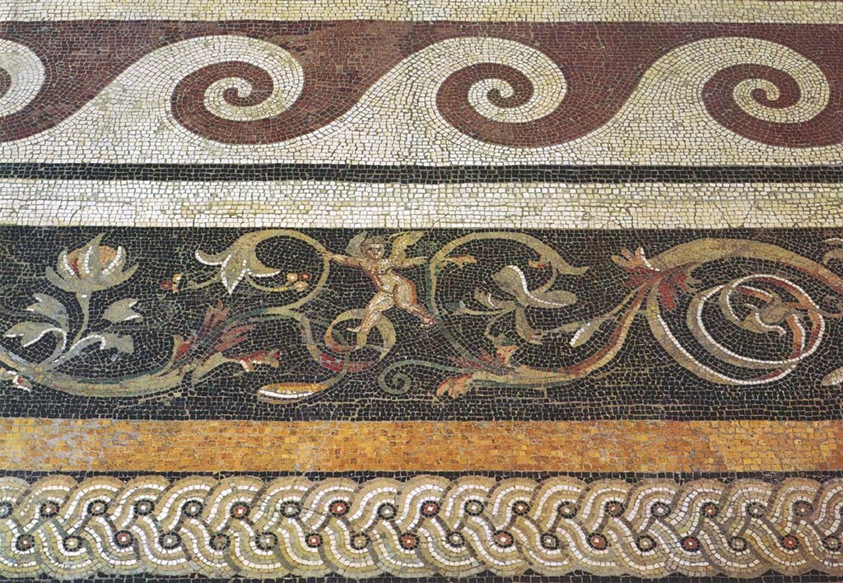
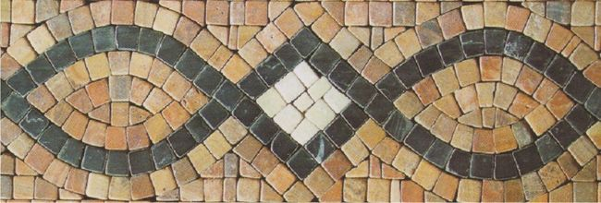
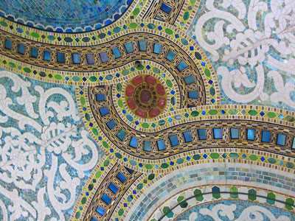
РЕСТАВРАЦИЯ
12 | 27
1 $\frac{1}{5}$ | 0
20 | 70
1$\frac{1}{5}$ | $$5\frac{5}{11}$$
римская
флорентийская
45 | $$96$$
1 $\frac{3}{9}$ | 1 $\frac{6}{8}$
современная

Slide 19
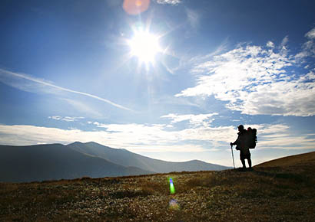
ВОЗВРАЩЕНИЕ
Маршрут
За три дня туристы преодолели 324 км. В первый день они проехали 5/18 всего пути , во второй день 15/26 остатка. Сколько километров они проехали в третий день?
ОТВЕТ :99 км

Slide 20
ДОМАШНЕЕ ЗАДАНИЕ
Повторить теорию, подготовиться к контрольной работе.
Решить:
А) на 8 баллов – страница – 223 (тестовые задания)
Б) на 9-12 баллов – составить 5 различных заданий по теме дроби.
Продолжать работу над проектом «7 чудес Украины».
Творческое задание для желающих: сочинить сказку или стихотворение на тему «Ее величество дробь»

Slide 21
ПОДВЕДЕНИЕ ИТОГОВ
№ п/п | Вид работ | баллы
1 | Математическое лото | 4
2 | Шифрограмма | 6
3 | Графический диктант | 9
4 | Решить уравнение | 4
5 | Соответствие число-буква | 7
6 | Математические пазлы | 4
7 | Примечание | 2
 | Итог | 36
МАРШРУТНЫЙ ЛИСТ
Оценка = итог разделить на 3

Slide 22
Оцени свою работу!
1.
Старался , у меня всё получилось!
2.
Старался, но были ошибки.
3.
У меня не получилось, но я буду стараться!

